Slide 1
Bài
25
TUẦN 32
ĐẤT NƯỚC CHÚNG MÌNH
TIẾT 3. VIẾT

Slide 2
Yêu cầu cần đạt
- Biết viết chữ hoa V (kiểu 2): cỡ chữ vừa và nhỏ.
- Viết câu ứng dụng “Việt Nam có nhiều danh lam thắng cảnh.” theo cỡ chữ nhỏ, chữ viết đúng mẫu, đều nét và nối chữ đúng quy định.

Slide 3
VIẾT
Tiết 3.
Viết chữ hoa:
2. Viết ứng dụng: Việt Nam có nhiều danh lam thắng cảnh.

Slide 4
Hướng dẫn viết chữ hoa V

Slide 5
Chữ hoa f gồm 1 nét:
6
Đặt bút trên đường kẻ 5, viết nét móc hai đầu (đầu móc bên trái cuộn vào trong, đầu móc bên phải hướng ra ngoài), lượn bút lên viết tiếp nét cong phải (hơi duỗi), tới đường kẻ 6 thì lượn vòng trở lại viết nét cong dưới, cắt ngang nét cong phải, tạo vòng xoắn nhỏ (cuối nét), dừng bút gần đường kẻ 6.
5
f
4
3
2
Đường
kẻ đậm

Slide 8
Câu ứng dụng

Slide 9
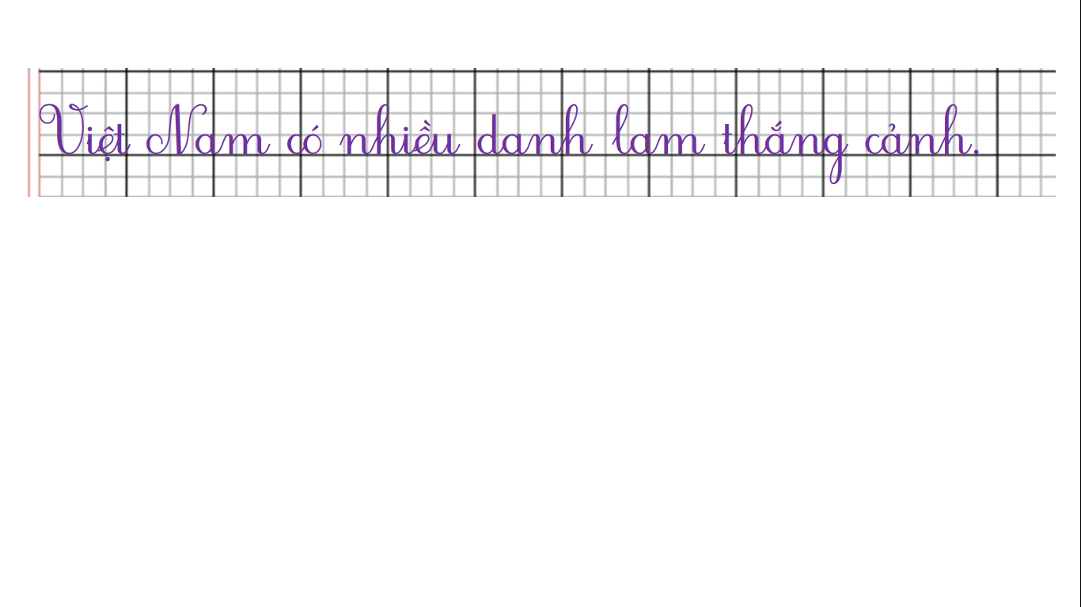
fiệt Nam có nhiều danh lam thắng cảnh.
Câu trên cho con biết điều gì?
Đất nước Việt Nam của chúng ta có nhiều cảnh đẹp.

Slide 10
fiệt Nam có nhiều danh lam thắng cảnh.
Nêu độ cao của các con chữ có trong câu ứng dụng?
Con chữ V, N, h, l,g cao 2 li rưỡi.
Con chữ d cao 2 li.
Con chữ t cao 1 li rưỡi.
Các con chữ còn lại cao 1 li.

Slide 11
DẶN DÒ
Hoàn thành vở tập viết trang 28.

Slide 12
TẠM BIỆT CÁC CON!

